Slide 1
資料３
＜食品ロス削減推進計画部会の検討内容＞
１ 食品ロス削減に向けた施策の推進
（１）大阪府が目指す将来像
（２）食品関連事業者や消費者が求められる役割と行動
２ 目標の考え方について

Slide 2
１ 食品ロス削減に向けた施策の推進
（１）大阪府が目指す将来像

Slide 3
１－（１）大阪府が目指す将来像
〔主な論点〕
■大阪府が目指す将来像＝『食べ物が無駄なく消費される社会』
府民の「もったいない」の心を大切に、府、市町村、事業者、消費者等の多様な主体が連携し、
それぞれの立場で取組を進め、誰もが食品ロス削減のための具体的な行動をとる社会
《大阪府の特徴》
〇 都市部の特徴として、過剰出店、過剰納品、過剰品揃えなど、過剰廃棄につながる要因がある。
〇 「食の都大阪」として外食産業が盛んであるがコロナの感染拡大の影響を踏まえ、2025年大阪・関西
万博やIR誘致を見据えた新たな飲食店と連携した取組が重要。
※ コロナ感染拡大の影響によるこれまでとは違う状況を踏まえ、大阪らしい食品ロス削減の取組を検討
１ 国の基本的な方針
（Ⅰ食品ロス削減の推進の意義及び基本的な方向 ３ 基本的な方向）
食品ロス削減のためには、国民各層がこの問題を「他人事」ではなく「我が事」として捉え、「理解」するだけに
とどまらず「行動」に移すことが必要である。（中略）こうした理解と行動の変革が広がるよう、国、地方公共
団体、事業者、消費者等の多様な主体が連携し、国民運動として食品ロスの削減を推進していくものとする。
２ 富山県食品ロス削減推進計画
（第3章 計画の目指す姿と推進事項の方向性 ２ 富山県の将来像）
持続可能な社会の実現に向け、一人ひとりの行動が社会や環境に影響を与えることを自覚し、消費者、
事業者、関係団体、行政等の連携協力のもと、県民生活や事業活動等において食品ロス等の削減に
繋がる取組みが進んだ社会を目指します。
〔参考情報〕

Slide 4
１－（１）大阪府が目指す将来像
〔参考情報〕
新型コロナウイルスの感染症拡大から、考えられるサプライチェーンへの影響
《全体》
〇 コロナ感染拡大によりイレギュラーな事態が続いている ⇒ 前例が通用せず、当面試行錯誤が必要
《製造》
〇 受注量・品目の変化が不明､新商品開発の減少 ⇒ 受注生産が一定可能、欠品リスクの軽減、予測が困難
《小売》
〇 特売の減少・分散化、売れ筋品目の変化、ネット販売の増加 ⇒ 発注量や品目の見直し
〇 食材（野菜類、肉魚類等）の売り上げ増加
〇 夕方の客の減少による15時以降の加工食品製造の減少 ⇒ 値引き販売の減少、廃棄量の減少
《外食》
〇 店内飲食（インバウンド含む）の減少
〇 テイクアウトの増加 ⇒ 衛生管理の徹底
〇 メニューの絞り込み、新メニュー開発の自粛 ⇒ 仕込みロスの減少
《消費者》
〇 買い物の頻度の減少、買い物単価の増加、家庭での調理増加
⇒ 使いきり・適正保存 or 食材の廃棄量増 、欠品へのクレーム
〇 特売の減少・分散化 ⇒ 必要なもののみ購入（買いすぎない）⇒ 食品廃棄の減少、欠品の容認
〇 買い物に行く時間の分散化
《 “コロナ“ による変化をヒントに、食品ロス削減ができる生活スタイルを探る 》

Slide 5
１ 食品ロス削減に向けた施策の推進
（２）食品関連事業者や消費者が求められる役割と行動

Slide 6
１-（２）食品関連事業者や消費者が求められる役割と行動
〔主な論点〕
■食品関連事業者・消費者の役割と行動
食品製造業者
食品卸売・小売業者
《現状と課題》
成型時の端材や設備トラブル等で製品にならなかった原料等や製造（加工）工程終了後に商品として出荷するまでの工程において、規格外品や試作品としての食品ロスが発生する。
《役割と行動》
賞味期限の延長及び年月表示化など賞味期限の大括り化に取り組む。食品小売業者と連携し、需要予測の高度化や受発注リードタイムの調整等により、サプライチェーン全体での食品ロス削減に資する適正受注を推進する。
《現状と課題》
販売期限が切れた売れ残り商品や、季節商品や定番商品の入れ替え（フェイス替え）の際に店頭から引き揚げる商品等が食品ロスとなる。また、小売業では、売り切れによる販売機会の損失（チャンスロス）を避けることを前提に、売上目標よりも多くの商品を仕入れている。
《役割と行動》
サプライチェーン全体での食品ロス削減に資する厳しい納品期限（３分の１ルール等）の緩和や、需要予測の高度化や受発注リードタイムの調整等による適正発注の推進等の商慣習の見直しに取り組む。
外食産業事業者
消費者
《現状と課題》
主な要因は顧客の食べ残しと製造・調理段階での仕込みすぎである。食中毒等のトラブルを回避するため客による「持ち帰り」を敬遠する事業者が多い。
《役割と行動》
消費者の自己責任を前提に、衛生上の注意事項を説明した上で可能な範囲で持ち帰り用容器による残った料理の持ち帰りをできることとし、その旨分かりやすい情報提供を行う。
《現状と課題》
小売店の店頭では、１日でも新しいものを棚の奥から選ぶ買い物客の姿が目立つ。また、外観も必要以上に重視され、わずかな凹みでも購入されないといった傾向も見られる。
《役割と行動》
賞味期限を過ぎた食品であっても、必ずしもすぐに食べられなくなるわけではないため、それぞれの食品が食べられるかどうかについては、個別に判断を行う。

Slide 7
１-（２）食品関連事業者や消費者が求められる役割と行動
〔参考情報〕
事業系食品ロスの発生要因と対策の方向 （引用元：農林水産省HP）
〇食品ロスの発生要因としては、いわゆる1/３ルール等の商慣習や、消費者の過度な鮮度志向など。
〇事業系食品ロス削減に向けて、製配販の連携や消費者の理解の促進など、フードチェーン全体での取組が必要
 | 主な食品ロスの発生要因 | 対策の方向
食品製造業 | ○商慣習 ・食品小売業において賞味期間の1/3を超えたものを入荷しない。２/３を超えたものを販売しない ・先に入荷したものより前の賞味期限のものを入荷しない | ○商慣習の見直し
食品卸売業
食品小売業 | ○販売機会の損失を恐れた多量の発注 | ○需要に合った販売の促進
 | ○消費者の過度な鮮度志向や賞味期限への理解不足 | ○消費者への啓発
外食産業 | ○消費者の食べ残し | ○消費者への啓発

Slide 8
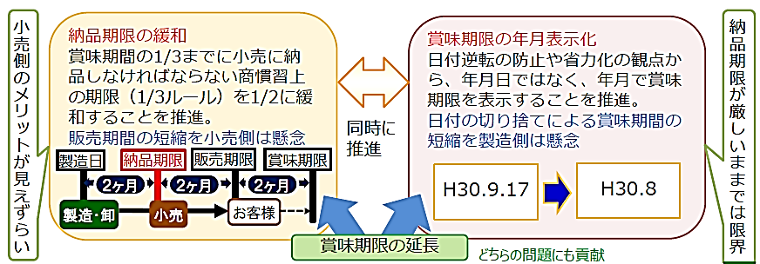
１-（２）食品関連事業者や消費者が求められる役割と行動
〔参考情報〕
■商慣習の見直しについて
― 納品期限の緩和、賞味期限の年⽉表⽰化、賞味期限の延⻑を三位一体で推進 ―
商慣習の見直しに当たっては、製造・卸・小売間における利害を乗り越えて、フードチェーン全体で解決していくことが必要である。国では「食品ロス削減のための商慣習検討ワーキングチーム」及び「製・配・販連携協議会」において、食品ロス発生の要因となっている商慣習の見直しに向けた話し合いや「納品期限見直しパイロットプロジェクト」等が行われた。
■賞味期限の年月化
日付管理から月管理になることで、保管スペース、荷役業務、品出し業務等を効率化。
製造から賞味期限までの期間が3か月を超えるものにあたっては賞味期限を年月の表示が認められている。
（加工食品品質表示基準）
賞味期限の日付逆転により商品発送ができなかった在庫が、転送可能となることで食品廃棄を削減
年月化表示に伴い、「日」が切り捨てられることより賞味期間が最大 1ヶ月短縮されるため、賞味期限の延長や、納品緩和の働きかけが取組の拡大に向けて重要となる。

Slide 9
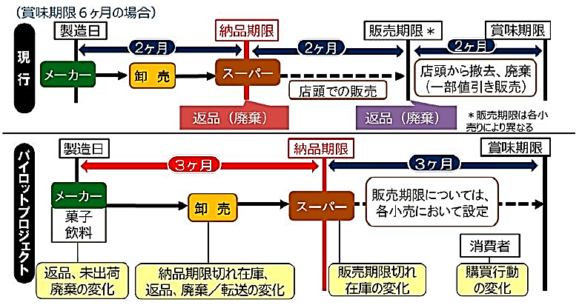
１-（２）食品関連事業者や消費者が求められる役割と行動
〔参考情報〕
■商慣習の見直しについて
― 納品期限の緩和、賞味期限の年⽉表⽰化、賞味期限の延⻑を三位一体で推進 ―
■ 納品期限の緩和
「飲料及び賞味期間180日以上の菓子」を推奨品目とする(H29)
カップ麺を奨励品目に追加し、袋麺及びレトルト食品についても、販売後の家庭内在庫期間を考慮しながら、納品期限緩和を前提として検討すべき品目として位置付けている(H30)

Slide 10
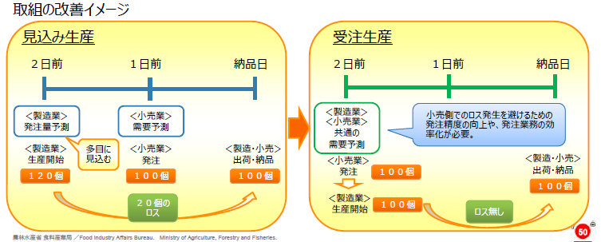
１-（２）食品関連事業者や消費者が求められる役割と行動
〔参考情報〕
■需要に見合った販売の推進
国の「食品ロス削減のための商慣習検討ワーキングチーム」において、⽇配品の⾷品ロス削減に向けての検討を実施。
メーカー側の⾷品ロスを削減するためには、⾒込⽣産から受注⽣産へ変更するための発注リードタイムの確保が必要。
⼀⽅で、発注リードタイムの延⻑に伴い、店舗発注業務が煩雑化し、⼩売業者の⾷品ロスが増加しないよう、発注精度の向上や発注業務の効率化が必要。

Slide 11
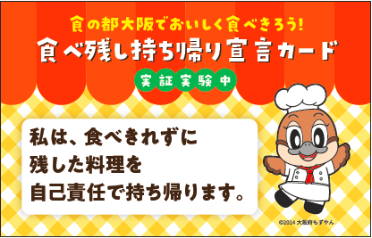



１-（２）食品関連事業者や消費者が求められる役割と行動
〔参考情報〕
■飲食店における食べ残し対策について
我が国の食品産業のうち、外食産業から多くの食品ロスが発生。
2020年1月、消費者庁の物価モニター調査で、食べきれなかった食品の持ち帰りの意識について尋ねた結果、外食時に食べきれなかった料理を持ち帰ることに9割が賛成する一方、実際に持ち帰ったことのある人は2割であった。
飲食店における「食べきり・持ち帰り」が進んでいない要因として、食品衛生上の懸念に加えて、小盛メニューの周知不足や、お店の方に持ち帰る旨を伝えにくい事などが考えられる。
外⾷時のおいしく「⾷べきり」ガイドを作成（消費者庁、農林水産省、環境省）
《大阪府》飲食店に“持ち帰り”実証実験で使用した啓発POP

Slide 12
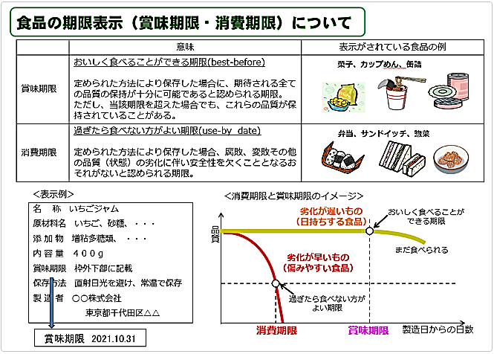
１-（２）食品関連事業者や消費者が求められる役割と行動
〔参考情報〕
■家庭における食品ロス削減対策について
買い物、食品の保存、調理、外食といった日々の生活の中で食品ロス削減するために自らできることを考え、行動に移す。
賞味期限を過ぎた食品であっても、必ずしもすぐに食べられなくなるわけではないため、それぞれの食品が食べられるかどうかについては、個別に判断を行う。

Slide 13
２ 目標の考え方について

Slide 14
２ 目標の考え方について
〔主な論点〕
Ⅰ 数値目標の考え方について
【国の基本的な方針】
◆食品ロスの削減の目標は、SDGs も踏まえて、家庭系食品ロスについては「第四次循環型社会形成推進基本計画」
事業系食品ロスについては、「食品循環資源の再生利用等の促進に関する基本方針」において、共に2000 年度比で2030 年度までに食品ロス量を半減させるという目標を設定している。
◆本基本方針においても、これらの削減目標の達成を目指し、総合的に取組を推進する。
◎大阪府の食品ロス量の推計方法について（大阪府食品ロス発生動向等解析調査業務）
◆「大阪府食品ロス削減推進計画」を策定するための基礎資料として、大阪府域における食品ロス発生量を事業系、
家庭系ごとに推計するとともに、推計の過程から考えられる食品ロス削減の特性及び課題について取りまとめることを目的とする。
○推計年度：2000年、2020年、2025年、2030年（４か年）
➀ 事業系食品ロス量
○現状の推計方法
大阪市の事業系一般廃棄物排出実態調査及び国の食品産業リ
サイクル状況等調査結果から、業種別の事業者ごとの原単位を算出
し、府内市町村の業種別事業所数を用いて、事業系廃棄物量、
食品廃棄物量及び食品ロス量を推計する。
○過去・将来推計
＜推計時に用いる要因（例）＞
・製造品出荷額の推移
・人口増減
・インバウンドの動向 など
② 家庭系食品ロス量
○現状の推計方法
府内市町村の組成調査を基に、各市町村の食品ロス量を合算する。未調査の市町村については、市町村規模が近いデータを用いて推計する。
○過去・将来推計
＜推計時に用いる要因（例）＞
・人口増減
・生活系一般廃棄物の発生動向 など
今後のスケジュール
（予定）
第１回 | 第２回 | 第３回
〇推計方法について | ○現状数値 ○過去・将来数値（速報値） ○計画の目標数値（素案） | ○過去・将来数値（確報値） ○計画の目標数値（案）

Slide 15
２ 目標の考え方について
〔主な論点〕
Ⅱ 施策目標の考え方について
【国の基本的な方針】
『食品ロス問題を認知して削減に取り組む消費者の割合を80％とする。』
◆消費者庁（2019）「平成30年度消費者の意識に関する調査結果報告書」による
Q１：あたなは「食ロス」が問題になっていることを知っていますか
Q２：あなたは「食品ロス」を減らすために取り組んでいることはありますか
①残さず食べる ②冷凍保存を活用する ③料理をつくりすぎない
④賞味期限を過ぎてもすぐ捨てるのではなく自分で食べられるか判断する ⑤飲食店等で注文しすぎない
⑥残った料理を別の料理に切り替える ⑦日頃から冷凍庫の食材の種類・量・期限表示を確認する
⑧小分け商品、少量パック商品、ばら売り等食べきれる量を購入する ⑨その他 ⑩取り組んでいることはない
⇒Q1とQ2のクロス集計の結果、食品ロス問題を認知して削減に取り組む消費者の割合が平成30年度調査で
「71.0％」
【大阪府計画における「取り組む府民」の目標数値の考え方について】
◆おおさかQネット調査
・民間のインターネットモニター調査会社を活用
・単純な回答率ではなく特定層別の比較仮説検証を行う
認知度50％（若年30％、中年40％、高齢者70％）の場合、単純集計結果の50％は重要ではなく、
仮設「高齢者の認知度は高い」についての年齢別の比較検証結果に注目
・調査課題を特定の具体的な意思決定に絞込み、その対象者を特定し、速やかにその実態や意志等を確認。
しっかい、無作為抽出調査よりも、対象の絞り込みが重要
⇒ 「おおさかQネット調査」により、国と同様の「食品ロス問題を認知して削減に取り組む府民の割合」の裏付けを得る
のは困難
◆（案）指標により食品ロス削減の取組状況を進捗管理、評価
・指標例：パートナーシップ事業者数、10月食品ロス削減月間における取組数等

